Slide 1
Glädje Utveckling Gemenskap Prestation
Rönnängs IK
Vi är föreningen som skapar en rolig, trygg och meningsfull hockeymiljö - här är alla välkomna”
Notes:
Denna bild ligger uppe innan mötet börjar..

Slide 2
Varmt Välkomna Till Föräldramöte - Vilka är vi som är här idag
Notes:
Varmt Välkomna

Slide 3
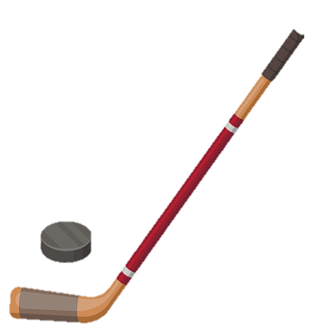
Syftet med styrelsens medverkan
Föreningskänsla
Komma varandra närmare
Gemensam Riktning/Verksamhetsplan
Glädje
Gemenskap
Notes:
Läs innantill
Öppna varje säsong med föräldramöte där representanter från styrelsen är med

Slide 4
Agenda
Ombyggnation Ishall
Värdegrund
Föreningens organisation
Organisation lag
Föräldratråd
Föreningens verksamhetsplan
Kultur och Beteende

Slide 5
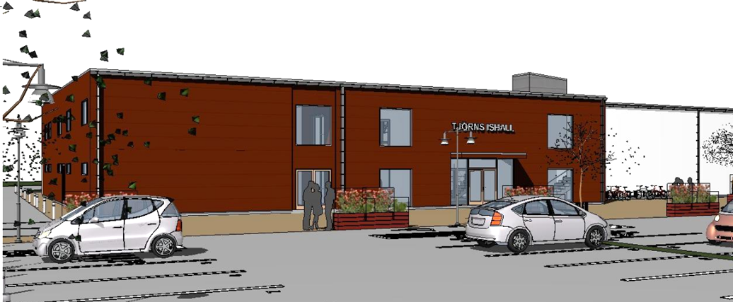
TJÖRNS ISHALL Om- & Tillbyggnad ishall
Notes:
En kort input om nuläge Tack för att vi alla står ut, hjälps åt och ser framåt

Slide 6
Glädje Utveckling Gemenskap Prestation
Värdegrund
Vi är föreningen som skapar en rolig, trygg och meningsfull hockeymiljö - här är alla välkomna”
Notes:
Rönnängs IK:S Vision – Vi är föreningen som skapar en rolig, trygg och meningsfull hockeymiljö – här är alla välkomna..
Föreningens Ledord: Glädje, Utveckling, Gemenskap och Prestation

Slide 7
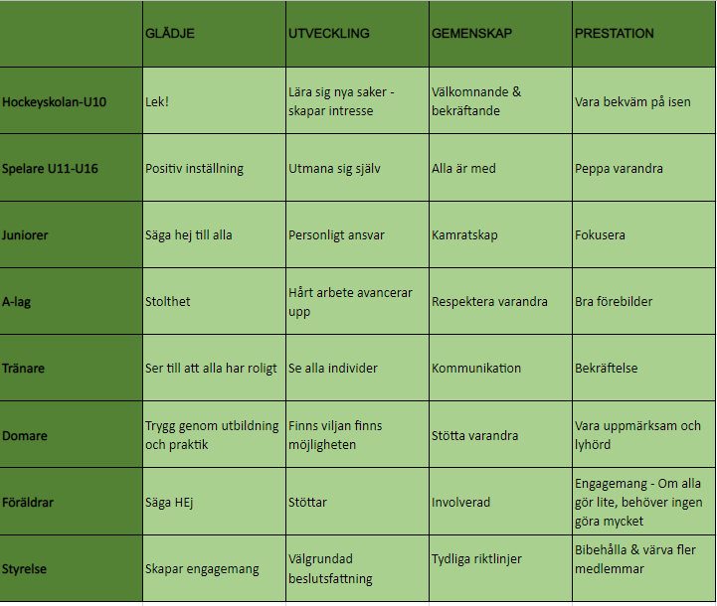
Notes:
Föreningens ledord står för olika beteenden inom alla de olika grupper, tillhörigheter och sammanhang vi ingår i
Tex är Glädje för hockeyskolan mycket lek, medan glädje för A-laget är stolthet och för tränare kan glädje vara att se att alla har en rolig stund på sina träningar.
Hur jobbar vi med den idag? Det är personer från de olika grupperna ,lagen, sammanhangen som tillsammans tagit fram detta – och som tillsammans behöver komma ihåg den, och inom våra olika lag, grupper, funktioner jobba med föreningens ledord, och vad det står för i önskvärda beteenden

Slide 8
STYRELSE / SEKTIONER
Ungdomsgruppen
Styrelsen i Rönnängs IK har ett övergripande ansvar för klubbens måluppfyllelse vilket innebär att den kontinuerligt skall hålla sig underrättad om varje sektions arbete. Kopplingen främjar kommunikation, kultur & styrning av klubben som helhet
Styrelsen består av 1 ordförande och 7 ledarmöter som representerar de olika sektionerna,
Syftet med de olika sektionerna är att bereda och operativt verka inom dess område/ansvar
Det finns tre huvudområden/ansvarsområden; “Sportsligt” och “Adminstration & Arrangemang” där varje lag representerar utifrån rollerna kring ett lag. Orange avser delat administrativt/Sportsligt
Sportkommitte
Materialar-rådet
Utbildning
Styrelse
Fadderförening/Värdegrund
Kommunikation
Notes:
Vi har alla varit med i Rönnängs IK olika länge
Vi vill därför kort berätta om hur föreningen ser ut utifrån organisation och roller
Styrelse: Ordförande – med 7 ledamöter som har olika uppgifter: Vice ordförande, Sekreterare, kassör, Ungdomsansvarig, Sportkommittén, Utbildningar, Materiellare, Fadderverksamhet/Värdegrund, Kommunikation

Slide 9
SEKTIONER & ANSVAR
Ungdomsgruppen
Ungdoms-grupp
Sportkommiten
Utbildning
Materialar Rådet
Styrelserepresentant
Styrelserepresentant
Styrelserepresentant
Styrelserepresentant
Tränare från lag
Lagledare
Juniore r & A-lag
Materialare
Från varje lag D1-A2
Underlätta för lagen att bedriva sin verksamhet
Jobba tillsammans mot samma mål.
Samråder med tränare i resp lag att anmäla till serier, söka dispenser osv.
Deltar I förbundsmöten
Sportkommittén säkerställer att de uppdrag som krävs runt respektive lag är tillsatta inför säsongsstart, ex. tränare, lagledare och materialförvaltare
Följer upp att A-laget fullföljer sina kontrakt som att tex närvara på ungdomslagens träningar.
Säkerställa att tränare har rätt utbildningar
Stöd och Support
Följa upp
Förråd
Skridskoslip, Sliprum Utbilda & utveckla
Material
Profilkläder & avtal
Sponsorgrupp
Notes:
Läs innantill

Slide 10
SEKTIONER & ANSVAR
Fadderförening/ Värdegrund
Kommunikation
Styrelserep resentant & sammankallande
2 Föräldrar /lag
Möte en gång/månad under säsong.
Länk mellan styrelse & föräldrar i klubben.
Medarrangör uppstart hockeyskolan, 2:- match och avslutningen
Ansvariga för klubbens gemensamma försäljningar
Arbetar med moral- och attitydfrågor.
Organisation av cuper ex. bemanning av mat-utdelning
Laget, Facebook
Intern Information
Notes:
Läs innantill – Vad är status med kommunikation? Anders`?

Slide 11
Roller
KANSLIST 50%
SEKRETARIATANSVARIG
Arbetsuppgifter:
Fakturahantering, kontering, bokföring och bokslut
Hantering av medlemsregister samt medlems och säsongsavgifter
Registrering i TSM av matcher, spelare, tränare och domare
Utbetalning av domararvoden och ersättningar
Iordningställande av bankutbetalningar och överföringar, för firmatecknare att godkänna
Skicka in ansökan om LOK stöd och Kommunala bidrag
Ekonomirapporter till samtliga styrelsemöten och till respektive lag
Regelbunden dialog via telefon och mail med styrelsen och respektive lags kontakpersoner
Telefon och mail service
Budgetarbete
Istider
Sekretariatsansvarig (2-3 pers) utses på våren av det lag som nästa säsong blir B1, samt med hjälpare från B2. Det är alltid 2 personer som går kursen i september och håller sedan i internutbildning för Rönnängs IK samt lägger in de personer som gått utbildningen i TSM.
Istidsgrupp
Tjörns kommun tilldelar istider som fördelas resp. lag enligt Istidsmall
Lagledarna meddelar Tränings-matcher som ligger utanför ord. träningstid
Kanslisten upprättar istidsschemat. 1 ex till på hemsidan. 1 ex till Stiftelsens kontorist som är underlag för vaktmästarnas spolschema.
Kanslisten tar hjälp från Istidsgruppen (Tränare från varje grupp D-A, Senior) då det uppstår prioriteringsdilemman
Notes:
Vi har även några roller inom föreningen som är ack så viktiga
Läs innantill och presentera vilka som har de olika rollerna

Slide 12
Roller
DOMARE
DAIF (domaransvarig i förening)
Som medlem i Rönnängs IK vet vi att domare i ungdomsishockeyn är under pågående utbildning. Vi stöttar våra domare på och utanför isen, respekterar domslut försöker sätta oss in i deras situation och skäller aldrig på en domare. Våra domare växer i klubben och utan deras medverkan kan vi inte bedriva vår matchverksamhet.
Utbildning
Alla spelare i U14 skall gå domarutbildning. Syftet med utbildningen är att våra spelare skall lära sig ishockeyregler, samt sätta sig in i domarens situation. Man får även prova på att vara domare i matcher som spelas på halvplan och om man vill prova på att vara linjeman i ungdomsmatcher. Den teoretiska utbildningen till föreningsdomare, samt praktik i form av att man dömer matcher i Tjörns ishall, ingår i vår utbildning till ishockeyspelare och är ett krav för att man skall få vara med och spela i U16. Utbildningen är kostnadsfri och hålls av domaransvarig i Rönnängs IK. För våra domare som vill gå vidare till distriktsdomare eller mer betalar Rönnängs IK kursavgiften.
Domaransvarig - Tar alla domarfrågor mellan klubben och förbundet. Ansvarar för att utbildningar till föreningsdomare hålls i klubben och agerar bollplank för klubbens domare. Som domaransvarig måste man ha gått domarkursen innan seriespelet börjar. Den person man vänder sig till om man har frågor och synpunkter som gäller domare och domslut.
Domartillsättare - Tillsätter huvuddomare och linjemän till samtliga seriematcher och cuper på hemmaplan upp till B1 samt linjemän till A1. Vid egna träningsmatcher ansvarar lagen själva för domare, men får gärna ta hjälp av domartillsättare.
Hallvärd/Domaransvarig – Hallvärd ska finnas på varje hemmamatch från Hockeyskolan till A-lags match. Rutiner för detta finns på laget samt I pärm I kafeterian. Vid ungdomsmatcher är även den här personen domaransvarig –vilket innebär att man kollar så att allt är OK under pauserna och efter matchen. Är även uppmärksam och agerar om personer på läktaren uppträder olämpligt.
I slutet av varje säsong görs en utvärdering, behovsanalys och eventuell nyrekrytering av Domarverksamheten inför nästa säsong.
Notes:
Upp till vilken ålder tillsätter domatillsättare?

Slide 13
Roller/LAG
Spelare
Matrial-förvaltare
Kassör
Cafeánsvarig
Huvud-tränare
Assisterande-tränare
Fadder
Lagledare
Notes:
Alla lag ska ha en organisation för att underlätta för alla
Förslagsvis denna på bilden
Fadder och Kaféansvarig kan vara samma person – olika från lag till lag
Sätt dessa roller, det underlättar

Slide 14
Roller/LAG
Huvudtränare
Spelare
Följa Röda Tråden och övriga styrdokument
All spelarutveckling
Säsongens träningsupplägg, både isträning och barmarksträning
Ansvarar för lagets sammanhållning
Alla laguttagningar
All coachning vid träning och match
Att deltaga och bidra i Tränarrådet
Att hålla övriga ledare väl informerade
Att tillsammans med lagledare planera deltagande I cuper
Att tillsammans med lagledare genomföra föräldramöten I lämplig omfattning
Följa Röda Tråden och övriga styrdoktument
Materialförvaltare
Att handha lagets gemensamma material och utrustning innan, under och efter träning och match
Lagets sjukvårdsväska vid träning och match
Att utbilda spelare I omvårdnad av egen utrustning
Att tillsammans med övriga materialare förbereda och anpassa förråd och utrustning efter och inför säsong
Att finnas tillgänglig I båset eller dess närhet vid träning och match
Att hålla övriga ledare väl informerade
Materialansvarig för Juniorlaget är huvudansvarig för sliprum, slipmaskin samt utbildar skridskoslipare i varje ungdomslag.
A-laget får riktlinjer från Sportkommitte´n vid säsongens början avseende materialkostnader som varje spelare får förbruka
Assisterande Tränare
Att assistera Huvudtränare I dess ansvarsområden
Biträdande tränare/målvaktsansvarig, skall avlasta huvudtränaren samt ansvara för lagets målvaktsträning.
Notes:
Gå igenom lite snabbt – vi kanske inte behöver rabbla precis allt.
Dessa dokument läggs upp på laget

Slide 15
Roller/LAG
Fadder
Lagledare
Följa Röda Tråden och övriga styrdoktument
2 Faddrar/lag ansvarar för att organisera, delegera samt samordna föräldragruppen inom det egna laget.
Vara föräldrarnas kontakt med det egna lagets lagledning.
Att närvara och bidra I Fadderföreningen
Följa Röda Tråden och övriga styrdoktument
Lagets sida och dess innehåll på laget.se
Att rätt information kommer ledare, spelare och föräldrar till del
Tillsammans med huvudtränare genomföra förldramöten I lämplig omfattning
Att föräldrar får funktionärsutbildning
Att adminstrera matchprotokoll, TSM etc. vid match
Att närvoro rapporteras för spelare och ledare
Att via kanslist söka sanktioner för cuper etc. Ser till att
Att representera Rönnängs IK (välkommna motståndare etc.)
Att bokföra och rapportera (till kanslist) skador vid träning och match
Att tillsammans med huvudtränare planera deltagande I cuper
Att tillsammans med övriga (roller) arrangera cuper etc. för laget och klubben
Att tillsammans med styrelserepresentatnt utbilda föräldrar ang. föreningens styrdokument och policys (Röda Tråden, Stadgar etc.)
Junior & Seniorverksamhet: att boka istider, bussar till matcher samt att administrera helheten i laget
Kassör
Följa Röda Tråden och övriga styrdoktument
Tecknar ett konto i lagets namn, betalar in domar pengar till klubben, sköter inbetalningar till cuper, tar emot inbetalningar från spelarna vid försäljning
Cafeteriaansvarig
Följa Röda Tråden och övriga styrdoktument
Bemanna lagets tilldelade veckor, samt jobba för turordning på egna hemmamatcher
Detta kan vara samma person som är fadder
Kommunikationsansvarig
Följa Röda Tråden och övriga styrdoktument
Junior & Seniorverksamhet: Ansvarig för uppdatering av det egna lagets hemsida & sociala medier
Notes:
Gå igenom snabbt..

Slide 16
Föräldrar Den viktigaste rollen för oss alla som Idrottsföräldrar är att stötta våra barn, i såväl med- som motgång.
Rönnängs IK är en ideell förening som fungerar till stor del genom alla medlemmars arbetsinsats
Det innebär att alla behöver hjälpa till – att göra ideellt arbete innebär att man bidrar med sin tid utan krav på ekonomisk ersättning.
Hos oss lägger man den tid man kan – men det finns vissa minimikrav för att vår verksamhet skall kunna fungera. Vill och kan man göra mer finns alla möjligheter
I åtagandet för aktiv medlem(målsman) U9-J20 ingår att medverka i klubbens säljaktiviteter vilka sker ca 3 gånger/ säsong
Att som förälder vara aktiv på lagets och föreningens arrangemang.
Att som föräldrar stå i kafeterian
Att som förälder förstå att verksamheten som bedrivs görs med barnen i fokus
Notes:
Det var några av lagets roller, som bör tillsättas med namn
Vi kan dock inte nog belysa vikten av alla föräldrar – och hur viktiga ni är för alla barn och för att vår förening skall fungera Läs text i de gråa rutorna..

Slide 17
ÅRSHJUL
Bemanning kafeterian
2 Kronas match
Bingolotter, avslut
Sportlotten
Alf Andersson Cup
Bingolotter
Städdag
Jan Ovars Cup
Sportlotten, avslut
Januari
Februari
Mars
April
Maj
Juni
Juli
Augusti
September
Oktober
November
December
Bingolotter
Tjörncupen
Föräldramöten
Domarutbildning RIK
RIK-Fest/After Season
Säsongsavslutning
Städdag
Fotografering
Kirrat & Klart, avslut
RIK Dag/Start H skolan
Sekretariatutbildning
Kick Off
Belastningsregister, vart annat år
Föräldramöten
Årsmöte
Havets dag
Uppstartscamp
Kirrat & Klart
Träbåtsfestivalen
Notes:
Vi jobbar utifrån föreningens årshjul kopplat till alla olika slags aktiviteter
När det gäller föreningens gemensamma försäljningsaktiviteter, så är målet att ha 3 per säsong. Dessa spikas genom fadderförening i synk med styrelse I led med dessa önskar vi kunna ha aktiviteter som ger föreningen och lag inkomst – detta har vi inte alls kunnat jobba med de senaste åren till grund av pandemi och renovering av hall * Exempelvis: Cuper och RIK dag. Vi jobbar även framåt för att hitta aktiviteter för deltagande i externa evenemang: Så som Havets dag, Sillens dag, Träbåtsfestival, Julmarknader mm. Där en del av inkomsten går till föreningen och en del till de lag som är med och anordnar. Vi kommer under oktober månad och sätta tillhörighet åldrar till respektive aktivitet. Exempelvis så har U16 varje år hand om möblering havets dag, U14.. Cup, osv… U11 sekretaiatsutbildning, osv.. - Det kräver dock engagemang och närvaro av föräldrar. Allt detta gör vi för att få in pengar till föreningen, hålla våra spelaravgifter samt kunna takta med de ökade avgifter som ligger för ishyra bland annat? Vi gör det även för att förstärka våra ledord: Gemenskap och Glädje.

Slide 18
Föreningens Cuper
Föreningens Verksamhetsplan & Framtidsvision
Kommunikation & Synlighet av Styrelsen
Sponsring & Intäkter
Kostnader för Aktiva
Sportslig Utveckling
Notes:
Vi jobbar löpande med föreningens verksamhetsplan och framtidsvision. Ser i slutet av säsong vad vi gjort förflyttningar i, vad vi kan avsluta samt vad som behöver med in i nästa säsong. Ett levande dokument
Ni känner möjligt igen dem – vi har jobbat med dem under några år
Vi ska ta oss igenom varje puck, för att se mål, vad som hänt och hur vi ser framåt
Inte kunnat göra de förflyttningar vi önskat

Slide 19
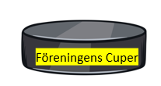
Mål:
Målet är att arbeta fram ett tydligt ramverk kring anordnandet av egna cuper
Syfte:
Att delta i cup är ett bra och roligt sätt att arbeta med allt från laganda till sportslig utveckling. Vi vill ta bättre tillvara erfarenheterna från olika cuper och se till att vi deltar i de som ger mest för våra spelare och lag.
Att anordna cup är ett bra sätt för laget och föreningen att jobba in pengar. Det finns viss dokumentation och stöd för anordnande lag, men denna behöver ses över och knytas ihop
Vad Hänt: Inga cuper med inbjudna lag anordnades hemma i hallen förra säsongen – detta utifrån begräsning ytor/Omklädningsrum En mycket lyckad och uppskattad Uppstartscamp för våra egna spelare, U9-U16 genomfördes under augusti månad
Vad Framåt: Förhoppningsvis kan vi hinna genomföra 1 eller 2 cuper efter nyår
I samband med detta uppdateras föreningens dokument gällande att anordna cuper
Cup grupp?
Utveckling vår egna uppstartscamp
Notes:
Önskvärt att ha med: Med utveckling egen uppstartscamp vill vi belysa än en gång hur lyckad och uppskattad den var i år. Kan vi dock bygga på den i god tid med att planera och utveckla till ytterligare möjligheter så som frukost, lunch samt middagar – samt eventuella aktiviteter på sidan av isen. Involvering av fadderförening, sponsorgrupp samt en möjlig ”cupgrupp ihop med ledare och föräldrar.

Slide 20
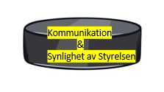
Mål:
Alla medlemmar ska känna att de har den information de behöver för att vara verksamma I Rönnängs IK.
Syfte:
Vi vill verka för en förening där vi håller ihop verksamheten från hockeyskola till A-lag, där det finns en stolthet kring allt vi engagerar oss i. Vi behöver lyfta dialogen kring hur vi utvecklar Rönnängs IK och steg på vägen är att öka kommunikation och synlighet från styrelsen samt fokus från oss alla kring vår kultur
Vad Hänt: Genomförande av Kick Off varje säsongsstart Enkät föreningens kultur
Vad Framåt: Styrelsen deltar i alla lags föräldramöten under hösten Kommunikationsansvarig
Notes:
Anders?

Slide 21
Kulturarbete
Notes:
Berättar om den enkät/uppgift vi gjorde under förra säsongen om hur man upplever kulturen i vår förening Miljö, värderingar, normer, språk, bemötanden mm mm

Slide 22
RESPONDENTER
54 svar - 23 föräldrar, 16 ledare, 15 spelare
FÖRÄLDRAR – 70% ser potential, 30% är nöjda/neutrala
LEDARE – 56% ser potential, 44% är nöjda/neutrala
SPELARE – 94% nöjda (A-laget dominerar positivt)
OMBYGGNADEN – omnäms, men dominerar inte
Notes:
Berätta om när vi gjorde enkäten – under våren 2023
Syftet var att få in saker som vi i föreningen kan jobba med
Gå igenom resultat – läs innantill
Väldigt få svar – vad beror det på?

Slide 23
A-laget
Samma, bättre än någonsin i nuläget anser jag.
Jag tycker att vi har en bra kultur i laget
Världens bästa klubb!
Glada folk med leenden på läpparna
Familjärisk
accepterande anda. Alla får vara sig själva
Bra stämning högt i tak. (I vårat lag)

Slide 24
TRÄNARE
Relativt bra stämning bland spelarna. Några dispyter finns det men på det stora hela är det lugnt i omkl.rummen
Ingen vidare stämning idag.
rena katastrofen o ja får säga mitt
Det är tränarna med huvudtränaren som ansvarig som skapar kulturen i laget
Ganska ansträngd
Splittrad klubb
T.ex Att vi har ett A-lag med många spelare från orten. A-lags spelare är med och spelar med de yngre killarna på allmänhetens åkning t.ex. Vet att två killar i Stingers skulle ha halva isen själva när de hade någon slags friåkning/öppen träning i klubben.
Känns som alla jobbar olika. Saknas en röd tråd det har alltid saknats i denna klubben
Otydliga regler och krav ifrån vad föreningen anser Rik står för

Slide 25
FÖRÄLDRAR
Vissa spelare får privilegier (tex om föräldrar är tränare eller sitter i styrelsen)
Tränarnas barn och kompisar får bete sig hur dom vill
Tränarnas barn och andras ungar, primeras endast om du hjälper till att vinna. Dåligt uppförande saknar bestraffning
Ledare som ser till sitt eget före klubben Jaget före laget
Där inget nytt ska tas in , inga nya idéer tas emot bra av de styrande. Behövs en förändring nu i rik.
En kultur där dåliga beteenden är OK. Det skapas på så vis en acceptans som är dålig för alla. Både för de som tillåts fortsätta med sina dåliga beteende och de som uppför sig. Det skapas en hierarki inom gruppen som är skadlig.
När vi byter om med äldre lag att det är mycket skällsord och många meningar med med t.ex ”fan va bög”, fan va ”gay”. Föräldrarna till barnen till några av dessa barn är med i omklädningsrummet men reagerar EJ!
Ja , hur länge har folk suttit på sina poster. Börja kolla över detta. Nya ledare som brinner för hockey har kommit med såååå många idéer om nytänkande. De har enbart fått nej som svar och nej så gör vi inte i rik. Ledsamt och tråkigt. Vad ska rik stå för gammalt och grått ?

Slide 26
Nuläge!
KULTUR
BETEENDE
Nepotism (vänskapskorruption)
Dåligt beteende får inga konsekvenser
Otydlig/omodern målsättning (säger sig vara en breddförening)
Privilegier & Favorisering
Agerar inte på dåligt beteende eller språkbruk
Konflikthantering har stor potential
Talangfokus
Otydlighet
Notes:
Utifrån enkät och dess svar så befinner vi oss här idag..

Slide 27
Framtid!
KULTUR
BETEENDE
Gemenskap
Alla får vara med
Nytänkande
Ingen slutar
Långsiktighet
Likabehandling – rättvisa, se & utveckla ALLA
Fostrar/Disciplin
Tydlighet
Trygghet
Notes:
Det är här vi vill och ska vara
Hur tar vi oss dit

Slide 28
Röda Tråden
Vad behöver utvecklas kopplat till kultur i det lag du tillhör?
Hur kan ni göra det?
När börjar ni?
Notes:
Tränare, ledare, faddrar ihop med föräldrar och barn/ungdomar jobba tillsammans med det som behövs i respektive lag

Slide 29
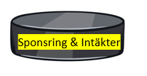
Mål:
Rönnängs IKs mål är att behålla sponsorintäkter som resulterar i en självfinansierad A-lagsverksamhet
Syfte:
Vi vill behålla våra långsiktig relationer med våra sponsorer och därmed säkra fortsatt stabila intäkter. Det är viktigt att vi har ett strukturerat och attraktivt erbjudande som upplevs som rättvist och där våra sponsorer känner att de får värde av sitt partnerskap.
Vad Hänt:
Vad Framåt: Sarg/Skyltar Behov flera sponsorer

Slide 30
Mål:
Att Rönnängs IK har en tydlig plan för sportslig utveckling ur spelarens och ledarens perspektiv, från hockeyskola till A-lag. ​ ​ Syfte: Rönnängs IK vill erbjuda en förstklassig utbildning för alla spelare och ledare. ​ Vi är en breddklubb och alla individer har olika behov, så för att uppnå vår vision, ”Att skapa en rolig, trygg och meningsfull hockeymiljö” behövs en enhetlig strategi som täcker hur vi arbetar med den sportsliga utvecklingen från hockeyskola till ​A-lag. Vi vill att en plats i A-laget skall vara något att sträva efter för alla som spelar hockey i Rönnängs IK.
Vad Hänt: Utvärdering/Revidering Röda Tråden
Många utbildades innan pandemi
Vad Framåt: Utbildningar framåt – Jesper Sandberg

Slide 31
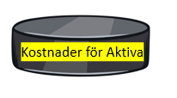
Mål:
En väl balanserad kostnadsmodell där avgiften man som aktiv erlägger står väl i proportion till de aktiviteter, utrustning, lokaler med mera som klubben tillhandahåller.
Syfte:
Det skall vara prisvärt att spela hockey I Rönnängs IK. Vi är en breddförening som vill ge så många som möjligt möjlighet att spela hockey samt vara medlem, och det så länge som det går.
Vad Hänt: Inga höjda spelaravgifter de senaste 2 åren, och inte heller i år Subventionerade spelaravgifter för D1/D2 Syskonrabatter Nya aktiviteter för inkomst - Havets dag, Uppstartscamp
Medlemsavgifter med i spelaravgift
Vad Framåt: Tydlighet genom föräldramöten om vikten av föräldrar samt vad som förväntas utifrån åtagandet för aktiv medlem(målsman) U9-J20 ” Om många gör lite, behöver några inte göra för mycket” Cuper samt vidareutveckling av Uppstartscamp Jobba för fortsatt utveckling av aktiviteter med inkomst för förening och lag

Slide 32
Tack

